Slide 1








Bài 28: luyện tập chung
(tiết 1 – TRANG 110)

Slide 2








Yêu cầu cần đạt
Nhận biết được điểm, đoạn thẳng, đường cong, đường gấp khúc, ba điểm thẳng hàng thông qua hình ảnh trực quan.
Nhận dạng được hình tứ giác thông qua hình ảnh.
Tính được độ dài đường gấp khúc khi biết độ dài các cạnh.
Notes:
Thầy cô gõ mục tiêu theo bài giảng của mình vào ô text

Slide 3
?
1
Đ, S
B
C
x
A
D
E
N
M
P
Trong hình vẽ trên có:
Đoạn thẳng BC.
d) Đường cong x.
b) Đường thẳng DE và đường thẳng MN.
c) Ba điểm M, N, P thẳng hàng.
?
?
Đ
Đ
S
?
?
Đ

Slide 4
2
Cho ba điểm M, N, P thẳng hàng.
Kể tên các đoạn thẳng trong hình vẽ sau.
M
N
P
- Đoạn thẳng có trong hình vẽ là: MN,
NP,
MP
Notes:
GV hiển thị lần lượt từng đáp án và minh họa theo hình

Slide 5

B
Các đoạn thẳng có trong hình vẽ?
C
A
Các đoạn thẳng có trong hình vẽ là: AB, BC
Notes:
BTMR

Slide 6
3
Số
?
b)
a)
1
1
2
2
3
- Có hình tứ giác.
- Có hình tứ giác.
?
3
?
2
Đó là hình 1+2; 2+3.
Đó là hình 1, 2 và hình 1+2
Notes:
GV minh họa theo hình để hướng dẫn HS đếm hình.

Slide 7
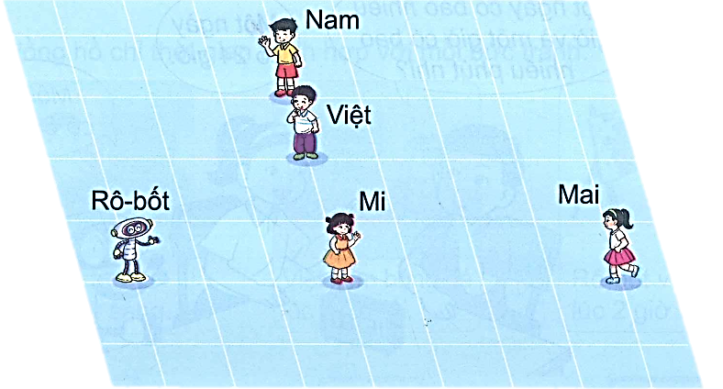
3
Kể tên các nhóm ba bạn đứng thẳng hàng trong hình vẽ dưới đây:

Slide 8
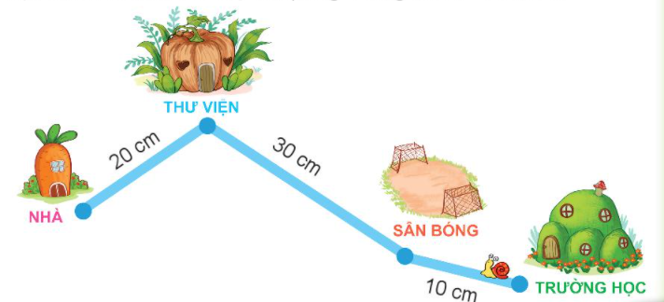
Hôm nay, chú ốc sên bò từ trường học đến sân bóng, rồi ghé qua thư viện và trở về nhà. Tính độ dài quãng đường mà ốc sên đã bò.
5
Bài giải
Độ dài quãng đường ốc sên đã bò là:
10 + 30 + 20 = 60 (cm)
Đáp số: 60 cm

Slide 9
Quãng đường giữa hai địa điểm nào ngắn nhất, dài nhất?
- Quãng đường từ trường học đến sân bóng là ngắn nhất.
- Quãng đường từ sân bóng đến thư viện là dài nhất.
Notes:
BTMR

Slide 10
Nếu như ốc sên chỉ bò từ trường học qua sân bóng rồi đến thư viện thì bạn ấy phải bò quãng đường dài bao nhiêu xăng-ti-mét?
Quãng đường ốc sên phải bò là:
10 + 30 = 40 (cm)
Đáp số: 40 cm
Notes:
BTMR

Slide 11
Yêu cầu cần đạt
Nhận biết được điểm, đoạn thẳng, đường cong, đường gấp khúc, ba điểm thẳng hàng thông qua hình ảnh trực quan.
Nhận dạng được hình tứ giác thông qua hình ảnh.
Tính được độ dài đường gấp khúc khi biết độ dài các cạnh.
Notes:
Thầy cô gõ mục tiêu theo bài giảng của mình vào ô text

Slide 12
Định hướng học tập
Rèn kĩ năng tính độ dài đường gấp khúc.
Xem trước bài sau :
Bài 29: Ngày - giờ, giờ - phút

Slide 13

Tạm biệt và hẹn gặp lại
các con vào những tiết học sau!

